Slide 1
أساطير الربيع العربي 6 حقيقة محمد بو عزيزي
الأيهم صالح
www.alayham.com

Slide 2
هل بو عزيزي خريج جامعي؟
شقيقها محمد الذي يبلغ من العمر 26 سنة ولم يحالفه الحظ في الحصول على الباكالوريا عكس ما روجه البعض بأنه صاحب شهادة جامعية.
الرابط
زعمت وسائل الإعلام أن بو عزيزي خريج جامعي لم يجد عملا واضطر للبيع على بسطة.
تقول أخته ساميا لصحيفة الصباح التونسية أنه فشل في الحصول على الثانوية، ولذلك بدأ العمل في بيع الخضار والفواكه.

Slide 3
هل ضربته الشرطية فايدة حمدي؟
الأخت: وطلبت منه مبلغ عشرة دنانير نظير مخالفته قوانين الانتصاب وتعقدت المشكلة أكثر لما افتكت منه آلة الوزن وصفعته على وجهه أمام المارة ثم بعثرت سلعته.
الأم: ابني نظيف عفيف وهو الذي يعيلنا منذ صغره ويلهث من أجل الخبزة.. لقد عبثوا بسلعته وافتكوا منه آلة وزنه.
الرابط
تقول أخته ساميا أن الشرطية ضربته وقلبت عربته وصادرت ميزانه لأنه رفض دفع غرامة 10 دينار.
والدة بوعزيزي تؤكد أن الشرطية قلبت عربته، وتأمل أن تنصفه الحكومة، ولكنها لا تذكر حادثة الصفع!!

Slide 4
هل ضربته الشرطية فايدة حمدي؟
تم توقيف فايدة حمدي والتحقيق معها ثم أخلي سبيلها لعدم وجود دليل على ارتكابها أية مخالفة
قالت فايدة حمدي للشروق الجزائرية: يا ناس، يا عالم، يا إعلام، يا صحافة، يا عرب، يا مسلمون، أقسم أني لم أصفع محمد البوعزيزي، وأسطورة الصفعة كذبة واهية
الرابط

Slide 5
رواية فايدة حمدي لما حصل
إن عملها يقتضي منع الباعة من الأماكن غير المخصصة للبيع.
تقدمت هي وزميلان لها في العمل من البوعزيزي، وثلاثة من أقرانه، وكان الأربعة يبيعون في مكان غير مخصص للبيع.
حين طلبت منهم المغادرة انسحب الثلاثة، ورفض البوعزيزي الانزياح من مكانه.
"حين اقتربت من عربته شتم الذات الإلهية في وجهي وهو يصرخ، ثم قام بشدي من نياشين الزي الرسمي الذي كنت أرتديه وهزني"!، "لكنه لم يضربني ولم يضف أي كلمة على ذلك "
نفت أن تكون سبته أو أهانته مثلما نقلت وسائل الإعلام المتعددة.. مشيرة إلى أن تصرفه هذا جعلها تستنجد بزميلين لها، وهما اللذان تشاجرا معه وحاولا سحب العربة منه لحجزها
الرابط

Slide 6
رواية فايدة حمدي لما حصل
"قام هو بجرح يدها عندما حاول استرجاع بضاعته بالقوة"
وأكدت أنه في هذه اللحظة استنجد الثلاثة بالشرطة التي نقلت الطرفين لمقر الشرطة، لأخذ إفادة كل طرف، وهوما حصل فعلا.
"كما أن البوعزيزي رحمه الله لم يكن يتهمني بصفعه وإنما كان غاضبا لأننا منعناه من البيع في تلك المنطقة«
آخر عبارة سمعتها من البوعزيزي: "لو دفعت رشوة لكم لسمحتم لي بالبيع"
"رفض وكيل الجمهورية القضية كوني كنت أقوم بعملي فقط، وأنه لا توجد أي دلائل أو شهود بأني ضربته أو أهنته، كما أن الشهود شهدوا لصالحي

Slide 7
لماذا سجنت فايدة حمدي
أمر بن علي بتوقيفي وسجني، وهذا ما تم فعله من الأمن، وذلك حسبها لإرضاء المحتجين، حيث سجنت دون محاكمة،
المحامين رفضوا الدفاع عني خوفا، لأن توقيفي كان بأمر من الرئيس، أما بعد هروبه، فرفضوا الدفاع عني خوفا من غضب الجماهير، التي تحمّلني مسؤولية موت البوعزيزي
لم يدافع عنها سوى إحدى قريباتها، وقد أخلي سبيلها بعد تراجع عائلة بو عزيزي عن ادعاءاتها.
لا أريد شيئا من أحد إلا إنصافي وتبيان حقيقة ما جرى، لأن ذلك سيدرس يوما، ولا أريد غير تدريس التاريخ بصورة حقيقية
الرابط

Slide 8
هل حاول بوعزيزي مقابلة أي مسؤول؟
يوم 17-12-2010 كان يوم جمعة.
تقول شقيقة بوعزيزي لجريدة الصباح التونسية: وأمام الظلم الذي تعرض له انخرط في هستيريا من الصياح والبكاء وقصد مركز الولاية للتظلم وتوضيح مشكلته لكن لا أحد استمع اليه هناك واصطدم بكل الأبواب موصدة أمامه.
تزعم ويكيبيديا أن بوعزيزي حاول مقابلة حاكم الولاية، وقال أنه سيحرق نفسه إذا لم يتمكن من مقابلته، ثم أحرق نفسه بعد رفض الحاكم مقابلته.
لا تورد الويكيبيديا مرجعا لهذه القصة، ولم أعثر على دليل عليها يصمد أمام النقد.
حسب ويكيبيديا، تمت مصادرة عربة بوعزيزي الساعة 10:30 صباحا، وأحرق نفسه الساعة 11:30 صباحا
خلال هذه الساعة كان بوعزيزي في قسم الشرطة حسب رواية الشرطية.

Slide 9
في الساعة 11:30 صباح الجمعة 17-12-2010 احترق بوعزيزي (أو أحرق نفسه)

Slide 10
إسعاف بوعزيزي
تقول شقيقته لجريدة الصباح: أمام حالة اليأس والاحباط توجه إلى أقرب محطة بنزين واشترى قارورة ثم سكبها على كامل جسده وأشعل في نفسه النار فكانت الحادثة المأساوية التي هزت المنطقة بأكملها.
لقد التهمت النيران كامل بدنه من رأسه إلى أصابع قدميه بل أنه لم يبق أي أثر للجلدة الخارجية في أغلب أجزاء جسده.
حتى لما تم نقله إلى صفاقس من مستشفى سيدي بوزيد فإن حالته الصحية لم تستقر ليتمّ نقله في اليوم الموالي إلى مركز الحروق البليغة ببن عروس
تصوروا أن شقيقي لما اشتعلت بجسمه النيران لم يعثروا على آلة اطفاء لاخماد النيران التي كانت تلتهم جسمه وما عكّر حالته أكثر هو تأخر الاسعاف إضافة إلى أن البعض سكب على جسمه الماء وهو ما عقّد حالته الصحية أكثر.
من الصعب تخيل أن محطة بنزين تخلو من أدوات الإطفاء.

Slide 11
خلاصة أحداث اليوم
ادعى بوعزيزي أن الشرطية فايدة حمدي طلبت منه رشوة، ولكن الشهود شهدوا لصالحها ولم يوجد أي إثبات على ذلك.
تؤكد الشرطية أن بوعزيزي أصر على مخالفة تعليماتها، واعتدى عليها، وأن رفاقها ألقوا القبض عليه ونظموا محضرا بحقه.
أخلي سبيل بوعزيزي من قسم الشرطة، ولكن تمت مصادرة عربته وموازينه.
لا تعرف تفاصيل عملية احتراق بوعزيزي، وبعض الروايات المتداولة غير صحيحة.
تم إسعاف بو عزيزي، ونقل في اليوم التالي إلى أكبر مركز متخصص في تونس.

Slide 12
استغلت تكريز الحادثة في حملة استحمار كبيرة للشعب التونسي
تعرفوا على تكريز في الجزء الثالث من هذه السلسلة

Slide 13
بدايات حملة الاستحمار
حاولت تكريز إطلاق الثورة قبل احتراق بوعزيزي بأربعة أيام، ولكنها فشلت.
بدأ بث الإشاعات بغزارة حول بوعزيزي بنفس طريقة بث الإشاعات حول خالد سعيد في مصر قبل بضعة أشهر
استخدمت تكريز صور ومعلومات وصفحة الفيسبوك لشخص آخر اسمه محمد بوعزيزي لصياغة شخصية إعلامية خرافية.
في نفس اليوم بدأ شباب غاضبون بسبب الإشاعات أعمال الشغب في منطقة سيدي بوزيد
ماتزال بعض الأكاذيب التي روجتها تكريز والجهاز الإعلامي الذي يدعمها متداولة حتى الآن.
محمد بوعزيزي الآخر خرج إلى العلن وسجل مقابلة مع برنامج أصوات الشبكة على قناة فرانس 24 (الرابط) في أيار 2011

Slide 14
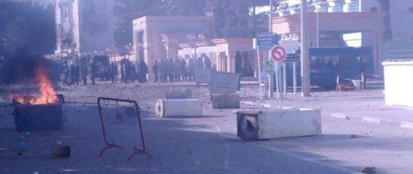
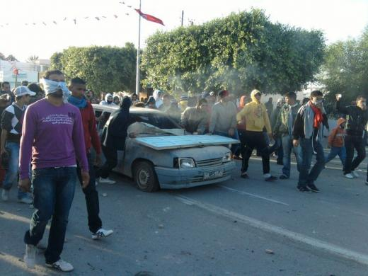
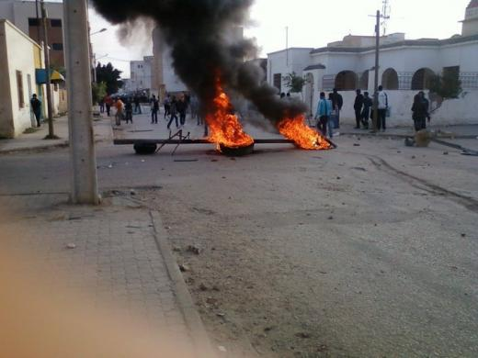
انطلاق أعمال الشغب
صور نشرتها فرانس 24 يوم
21-12-2010 وقالت أنها ملتقطة في اليوم السابق في سيدي بوزيد.
الرابط

Slide 15
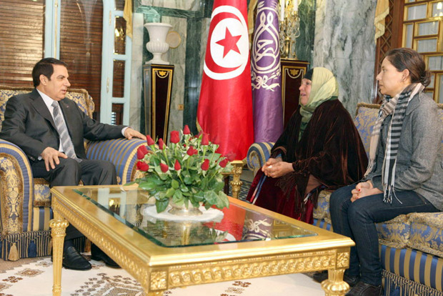
موقف أسرة بو عزيزي
قالت والدته منوبية لصحيفة الصباح في 27 ديسمبر:
«أعلم يقينا أن سيادة الرئيس زين العابدين بن علي يعطف على أبنائه من ضعاف الحال.. «ويحب القليل»... وأملنا في سيادته بألا يضيع حق ابني»
استقبل الرئيس بن علي الأسرة في 30 ديسمبر

Slide 16
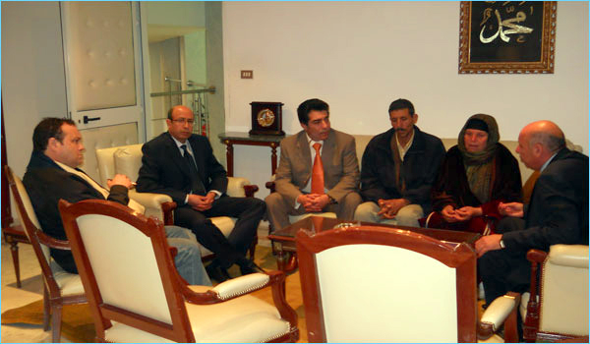
موقف أسرة بو عزيزي
وكانت السيدة منوبية تردد خلال زيارتها لدار الصباح «الزين نورنا.. الله ينورو» وتم أثناء هذه الزيارة ابلاغ منوبية وعمار بتكفل «دار الصباح» بحاجيات عائلتهما حتى شفاء ابنهما محمد البوعزيزي.
الرابط

Slide 17
موقف أسرة بو عزيزي
أما السيد صالح البوعزيزي(خال المرحوم) فقال:"كل أفراد العائلة في حالة نفسية سيئة تترجم حجم المصيبة التي حلت بنا... الله يرحمو... فهو تعب كثيرا وشعر بالقهر والظلم والإهانة... شكرا لسيادة رئيس الجمهورية على وقفته الإنسانية مع العائلة... شكرا للإطار الطبي بمركز الإصابات والحروق البليغة ببن عروس على المجهودات التي بذلوها لإنقاذ حياة محمد......وشكرا لكل من وقف إلى جانبنا في هذه المحنة".
الرابط

Slide 18
ما علاقة بوعزيزي بالثورة؟
بوعزيزي لم يكن ثائرا ولم تكن أسرته من أنصار الثورة.
استغلت تكريز حادثة احتراق بوعزيزي في محاولة ما تزال مستمرة لإحراق تونس الخضراء.
صدق الإعلام الأكاذيب حول بوعزيزي ورددها بدون تدقيق، فساهم بذلك في حملة تكريز واعيا أو بدون وعي.
محمد بوعزيزي الذي بنيت حول معلوماته وصورته الشخصية الإعلامية لمفجر الثورة التونسية مازال حيا.

Slide 19
قصة بوعزيزي إحدى أكبر قصص استحمار الجماهير في عصرنا

Slide 20
لا تصدقوا فورا تحققوا بأنفسكم
الأيهم صالح
www.alayham.com

